Slide 1
Étude du métro parisien
Graphes

Slide 2
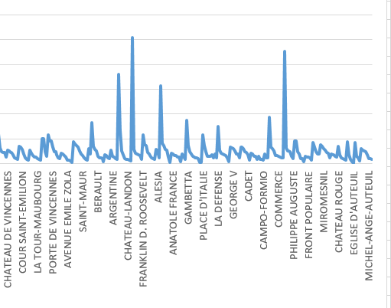
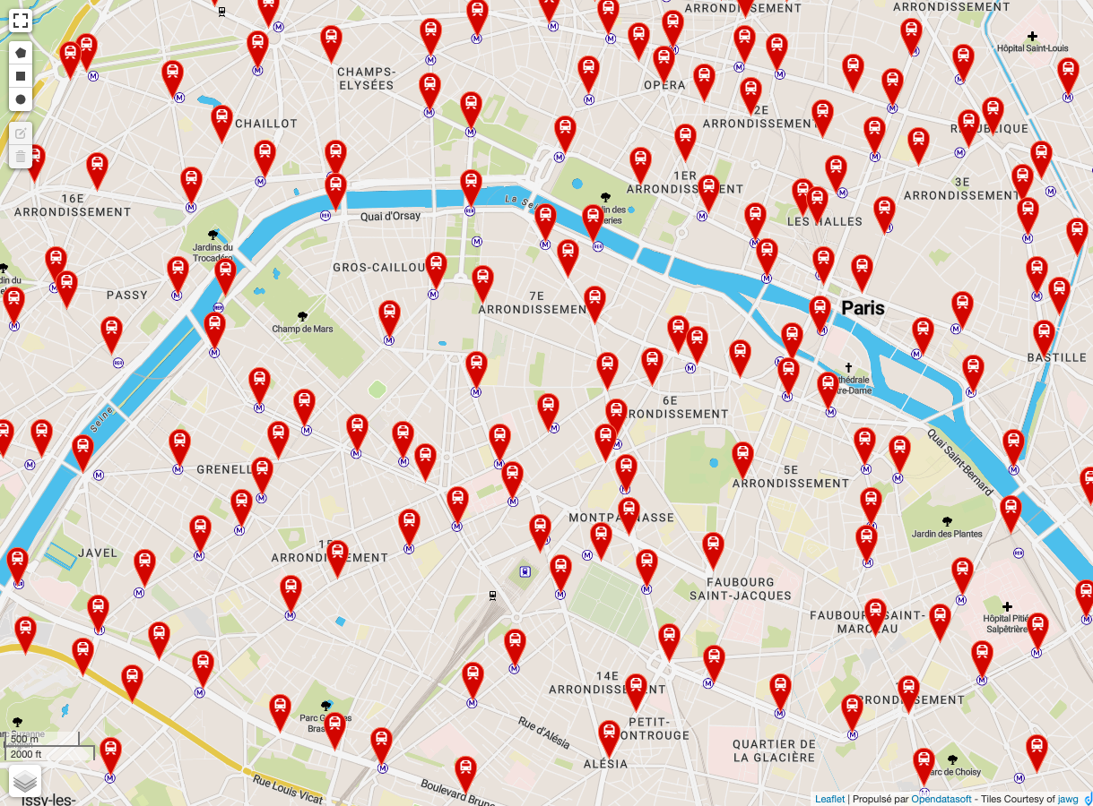
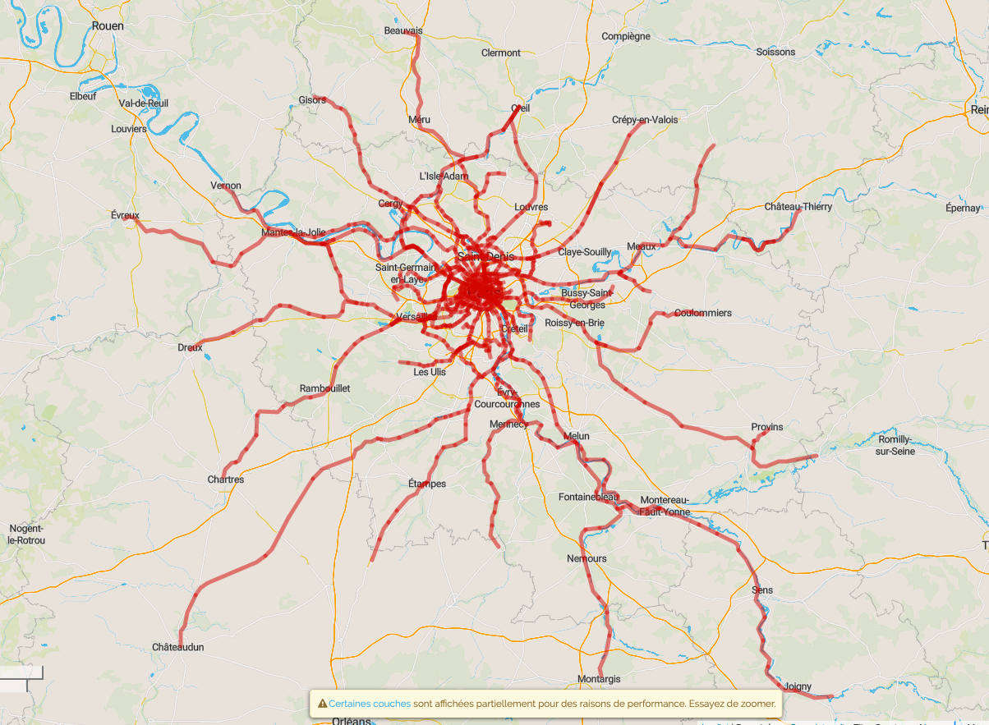
Données
1. Position géographique + nom des stations
2. Connexions entre les stations.
3. Trafic annuel de chaque station.

Slide 3
Objectifs du projet : Analyser le graphe du métro parisien
Le graphe du métro parisien a-t-il les propriétés classiques des graphes complexes ?
Les stations les plus importantes (pour ce qui est de la correspondance) ont-elles une forte centralité ?
Les stations les plus importantes (pour ce qui est de la correspondance) ont-elles une forte centralité ?

Slide 4
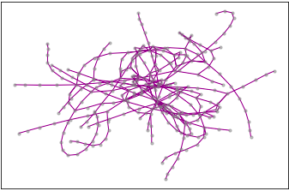
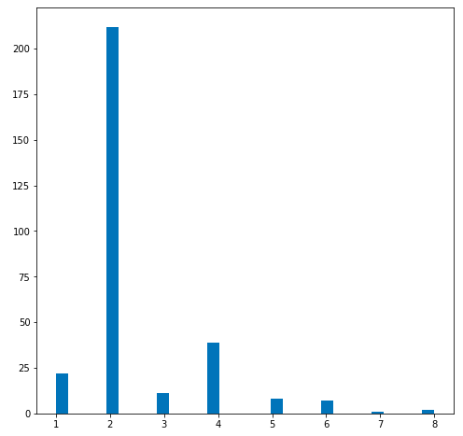
Représentation des données
Le
Propriétés :
Le graph est connecté
Nombre de nœuds : 302
Nombre des liens : 370 (max: 45451)
Diamètre de 35
Moyenne du plus court chemin : 12.21
Coefficient de clustering : 0.0207
Distribution des degrés : plus haut pourcentage de degré 2

Slide 5
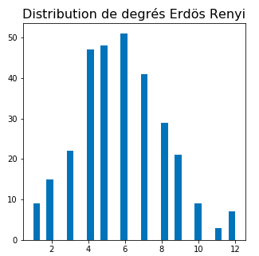
First representation of the graph and comparison with a Graph of erdos renyi
Le
Graph Erdös Rényi (Gnp)
Properties: p= log(n)/n ; where n is the number of nodes (n = 302)
(1) Diameter of 6
(2) Average shortest path: 3.445
(3) Overall clustering coefficient: 0.017
(3) Distributed degrees

Slide 6
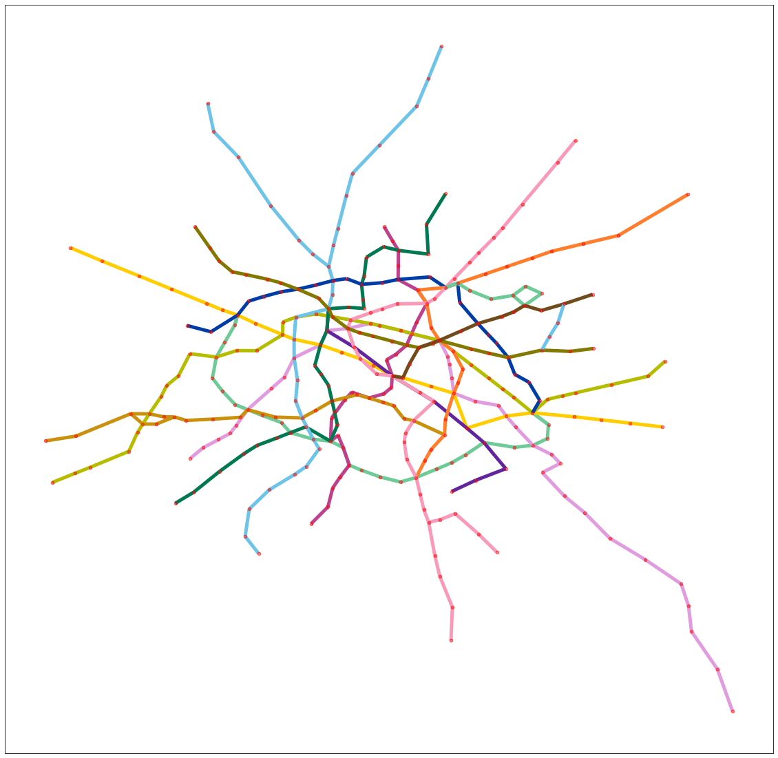
Graph with real geographical positions

Slide 7
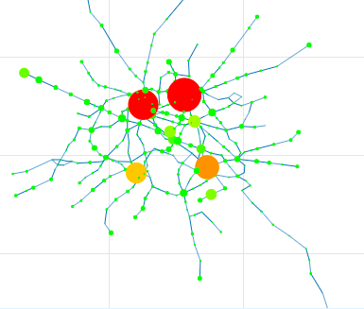
Graph constructed based on traffic
Centrality analysis

Slide 8
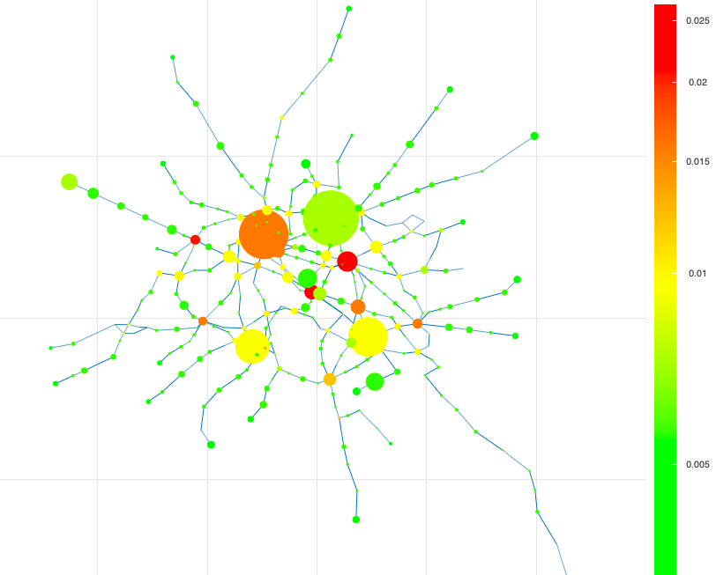
CENTRALITY
(a)
Can we say that the higher the traffic,
the higher the centrality of the station
(a) Degree centrality

Slide 9
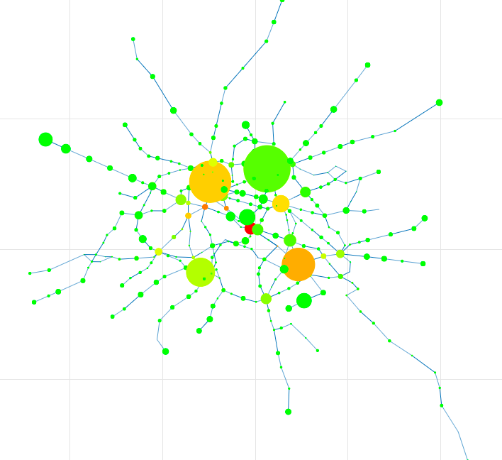
Centrality
max_betweenness
(b) Betweenneess centrality

Slide 10
Centrality
max_betweenness
(b) Betweenneess centrality

Slide 11
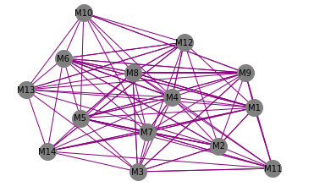
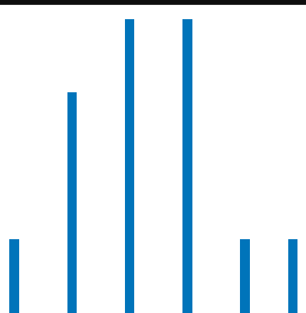
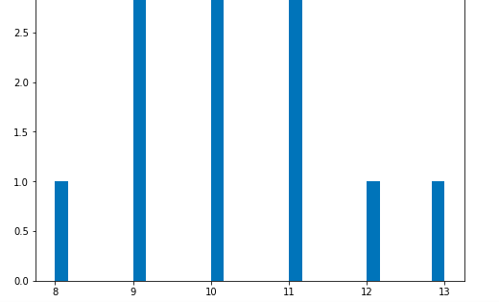
Another representation of the graph
Properties:
(1) The graph is connected
(2) Number of nodes: 302
(3) Number of edges: 370 (max: 45451)
(4) Diameter of 35
(5) Average shortest path length: 12.21
(6) Overall clustering coefficient: 0.0207
(7) Distribution of degree: highest percentage on the degree of 2
Metro lines as nodes and correspondence stations as edges
Properties:
(1) The graph is connected
(2) Number of nodes: 14
(3) Number of edges: 112
(4) Diameter of 2
(5) Average shortest path length: 1.2
(6) Overall clustering coefficient: 0.789
(7) Distribution of degree: Distributed

